Slide 1
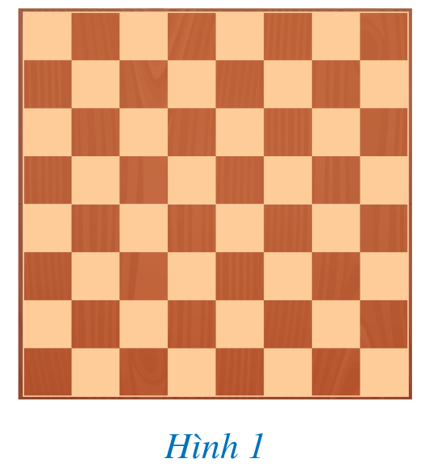

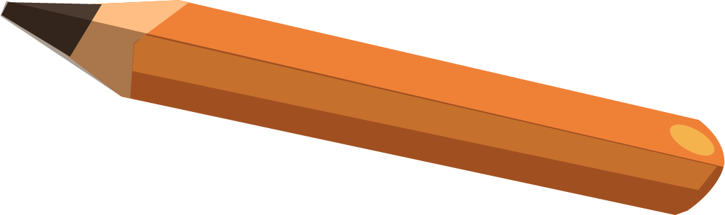
KHỞI ĐỘNG
Một bàn cờ vua có dạng hình vuông gồm 64 ô vuông nhỏ (Hình 1).
Hỏi mỗi cạnh của bàn cờ gồm bao nhiêu cạnh ô vuông nhỏ?

Slide 2

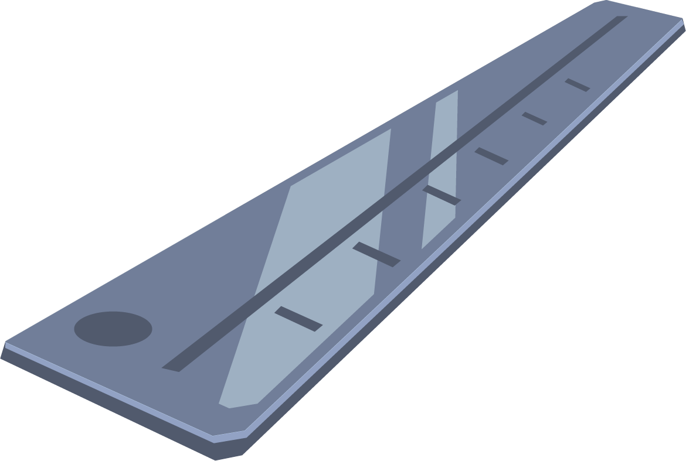
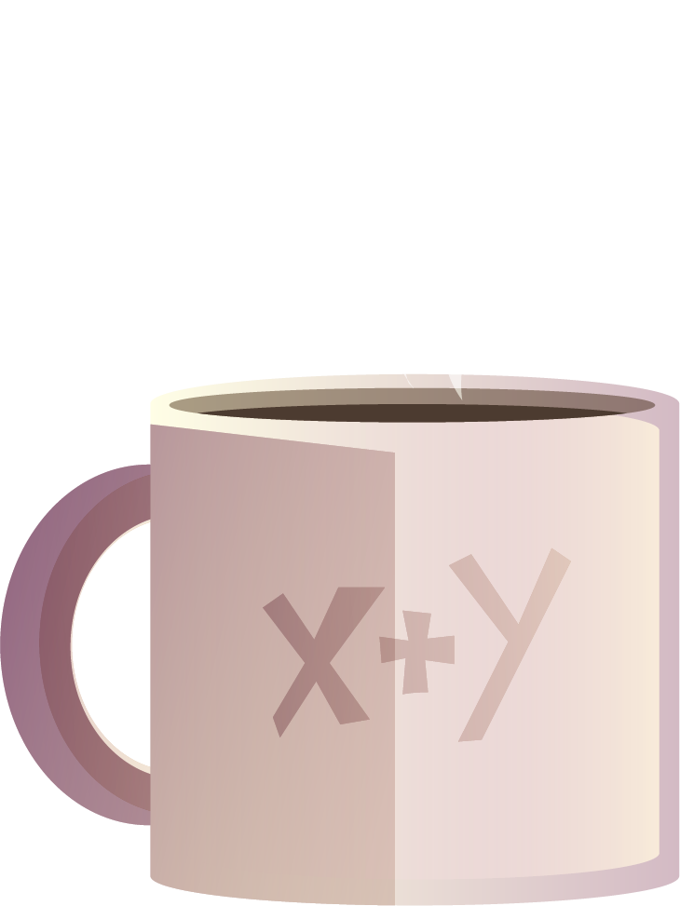
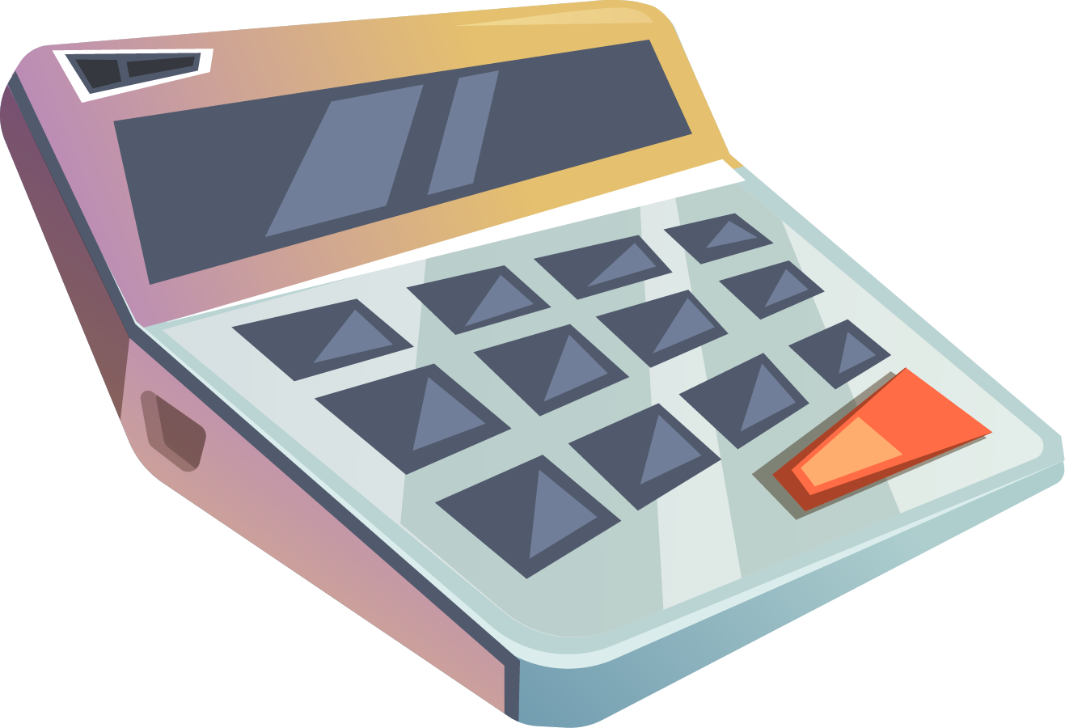
CHƯƠNG III. CĂN THỨC
BÀI 1. CĂN BẬC HAI VÀ
CĂN BẬC BA CỦA SỐ THỰC

Slide 3

NỘI DUNG BÀI HỌC
I
CĂN BẬC HAI CỦA SỐ THỰC KHÔNG ÂM
II
CĂN BẬC BA
III
SỬ DỤNG MÁY TÍNH CẦM TAY ĐỂ TÌM CĂN BẬC HAI, CĂN BẬC BA CỦA MỘT SỐ HỮU TỈ

Slide 4

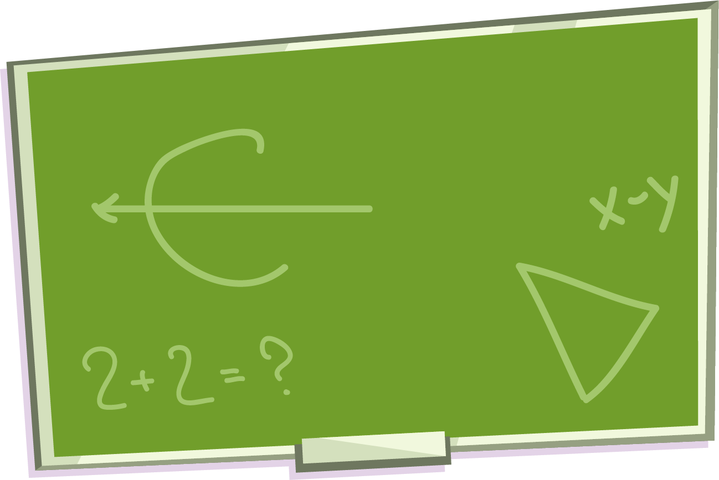

I. CĂN BẬC HAI CỦA
SỐ THỰC KHÔNG ÂM

Slide 5



kenhgiaovien
Bài giảng và giáo án này chỉ có duy nhất trên kenhgiaovien.com
Bất cứ nơi nào đăng bán lại đều là đánh cắp bản quyền và hưởng lợi bất chính trên công sức của giáo viên.
Vui lòng không tiếp tay cho hành vi xấu.
https://kenhgiaovien.com/
Zalo: 0386 168 725

Slide 6

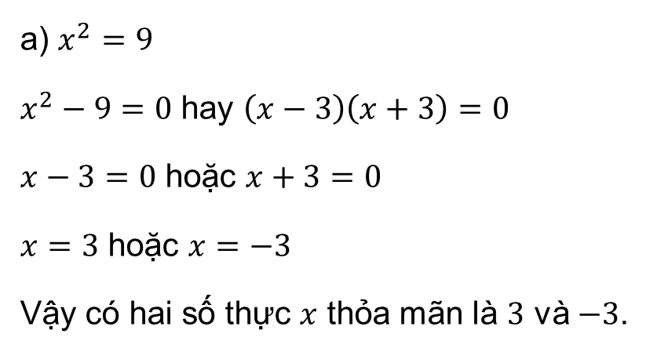
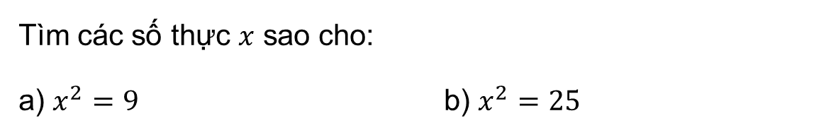
HĐ1
Tìm các số thực $x$ sao cho:
a) $x^{2}=9$ b) $x^{2}=25$
a) $x^{2}=9$
$x^{2}−9=0$ hay $\left(x−3\right)\left(x+3\right)=0$
$x−3=0$ hoặc $x+3=0$
$x=3$ hoặc $x=−3$
Vậy có hai số thực $x$ thỏa mãn là $3$ và $−3$.
Giải

Slide 7
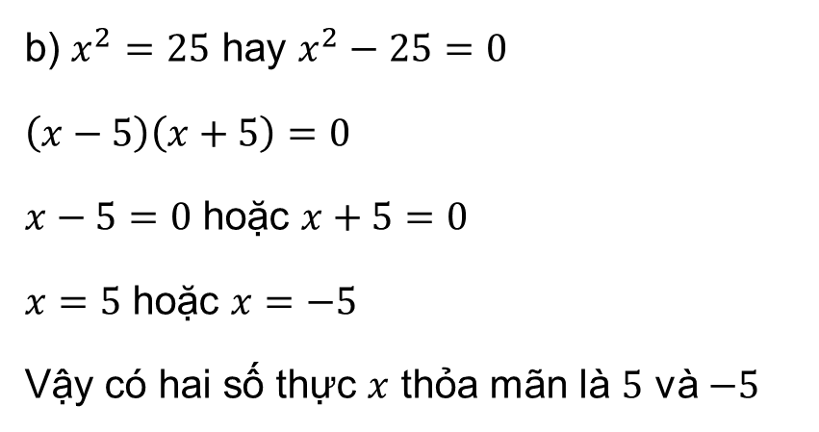
HĐ1
Tìm các số thực $x$ sao cho:
a) $x^{2}=9$ b) $x^{2}=25$
b) $x^{2}=25$ hay $x^{2}−25=0$
$\left(x−5\right)\left(x+5\right)=0$
$x−5=0$ hoặc $x+5=0$
$x=5$ hoặc $x=−5$
Vậy có hai số thực $x$ thỏa mãn là $5$ và $−5$
Giải

Slide 8

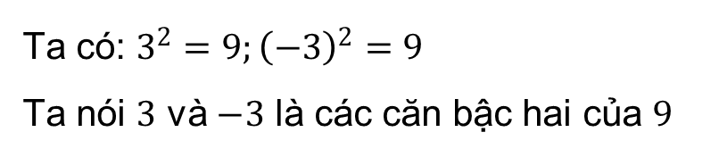
HĐ1
Tìm các số thực $x$ sao cho:
a) $x^{2}=9$ b) $x^{2}=25$
Ta có: $3^{2}=9;{\left(−3\right)}^{2}=9$
Ta nói $3$ và $−3$ là các căn bậc hai của $9$

Slide 9

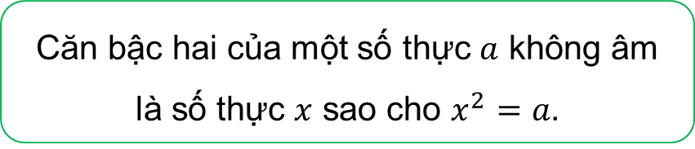
Ghi nhớ
Căn bậc hai của một số thực $a$ không âm là số thực $x$ sao cho $x^{2}=a$.

Slide 10
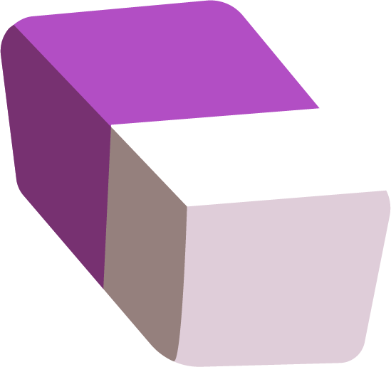
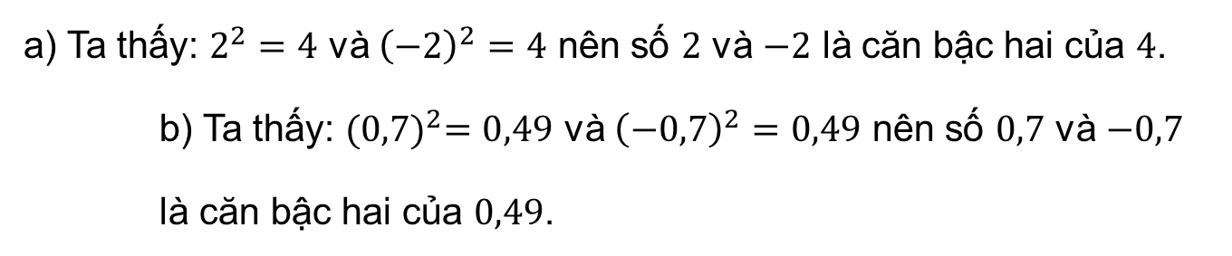
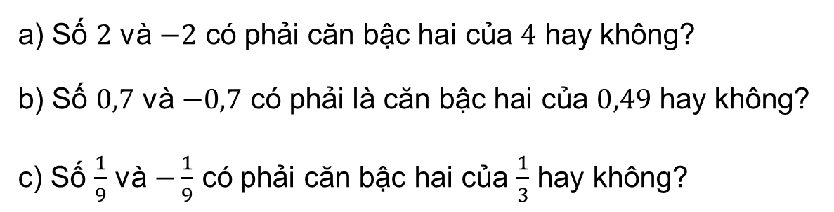
Ví dụ 1:
a) Số $2$ và $−2$ có phải căn bậc hai của $4$ hay không?
b) Số $0,7$ và $−0,7$ có phải là căn bậc hai của $0,49$ hay không?
c) Số $\frac{1}{9}$ và $−\frac{1}{9}$ có phải căn bậc hai của $\frac{1}{3}$ hay không?
Giải
a) Ta thấy: $2^{2}=4$ và ${\left(−2\right)}^{2}=4$ nên số $2$ và $−2$ là căn bậc hai của $4$.
b) Ta thấy: ${(0,7)}^{2}=0,49$ và ${\left(−0,7\right)}^{2}=0,49$ nên số $0,7$ và $−0,7$
là căn bậc hai của $0,49$.

Slide 11
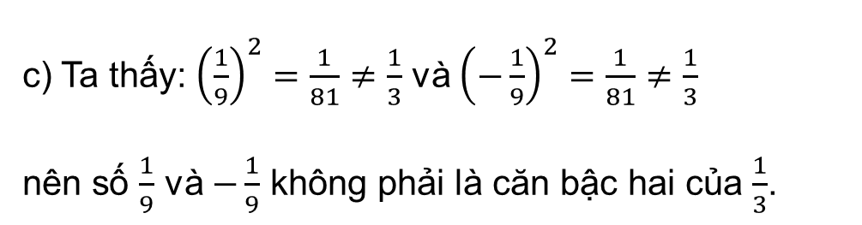
Ví dụ 1:
a) Số $2$ và $−2$ có phải căn bậc hai của $4$ hay không?
b) Số $0,7$ và $−0,7$ có phải là căn bậc hai của $0,49$ hay không?
c) Số $\frac{1}{9}$ và $−\frac{1}{9}$ có phải căn bậc hai của $\frac{1}{3}$ hay không?
Giải
c) Ta thấy: ${\left(\frac{1}{9}\right)}^{2}=\frac{1}{81}≠\frac{1}{3}$ và ${\left(−\frac{1}{9}\right)}^{2}=\frac{1}{81}≠\frac{1}{3}$
nên số $\frac{1}{9}$ và $−\frac{1}{9}$ không phải là căn bậc hai của $\frac{1}{3}$.

Slide 12

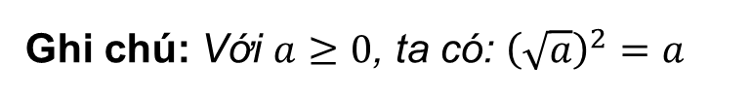
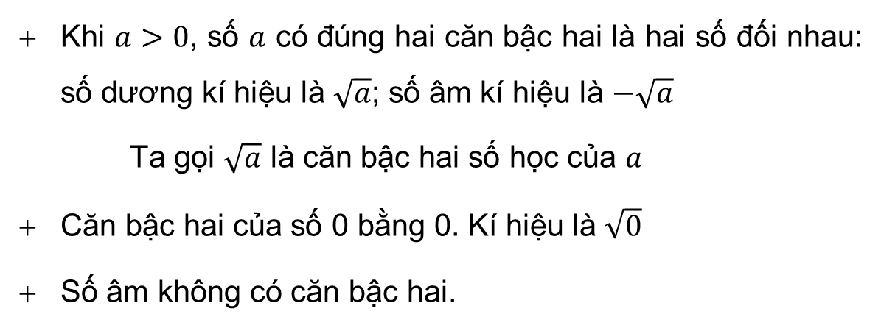
Chú ý:
Khi $a>0$, số $a$ có đúng hai căn bậc hai là hai số đối nhau: số dương kí hiệu là $\sqrt{a}$; số âm kí hiệu là $−\sqrt{a}$
Ta gọi $\sqrt{a}$ là căn bậc hai số học của $a$
Căn bậc hai của số 0 bằng 0. Kí hiệu là $\sqrt{0}$
Số âm không có căn bậc hai.
Ghi chú: Với $a≥0$, ta có: ${\left(\sqrt{a}\right)}^{2}=a$

Slide 13
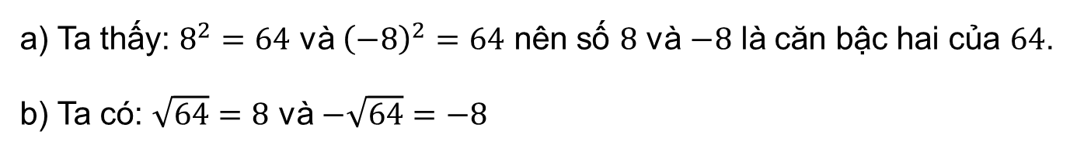
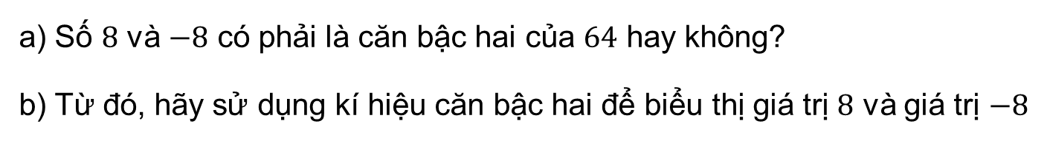
Ví dụ 2:
a) Số $8$ và $−8$ có phải là căn bậc hai của $64$ hay không?
b) Từ đó, hãy sử dụng kí hiệu căn bậc hai để biểu thị giá trị $8$ và giá trị $−8$
Giải
a) Ta thấy: $8^{2}=64$ và ${\left(−8\right)}^{2}=64$ nên số $8$ và $−8$ là căn bậc hai của $64$.
b) Ta có: $\sqrt{64}=8$ và $−\sqrt{64}=−8$

Slide 14
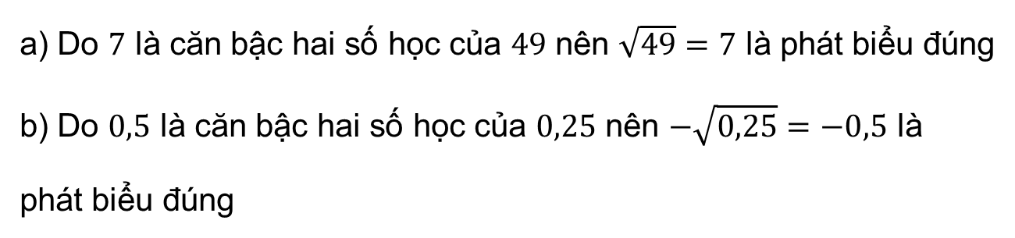
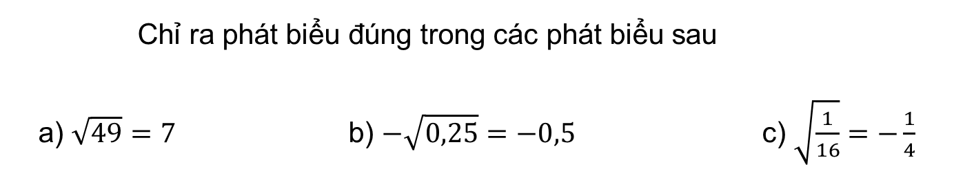
Chỉ ra phát biểu đúng trong các phát biểu sau
a) $\sqrt{49}=7$ b) $−\sqrt{0,25}=−0,5$ c) $\sqrt{\frac{1}{16}}=−\frac{1}{4}$
Ví dụ 3:
Giải
a) Do $7$ là căn bậc hai số học của $49$ nên $\sqrt{49}=7$ là phát biểu đúng
b) Do $0,5$ là căn bậc hai số học của $0,25$ nên $−\sqrt{0,25}=−0,5$ là
phát biểu đúng

Slide 15
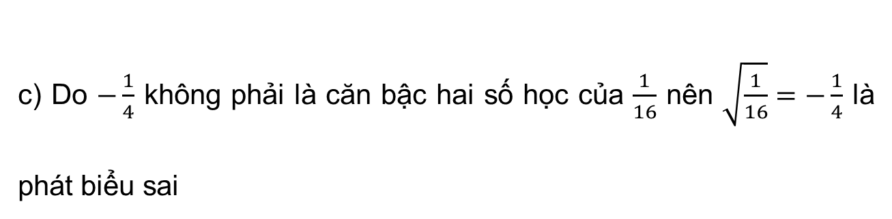
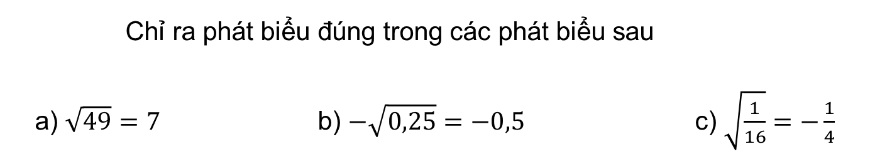
Chỉ ra phát biểu đúng trong các phát biểu sau
a) $\sqrt{49}=7$ b) $−\sqrt{0,25}=−0,5$ c) $\sqrt{\frac{1}{16}}=−\frac{1}{4}$
Ví dụ 3:
Giải
c) Do $−\frac{1}{4}$ không phải là căn bậc hai số học của $\frac{1}{16}$ nên $\sqrt{\frac{1}{16}}=−\frac{1}{4}$ là phát biểu sai

Slide 16
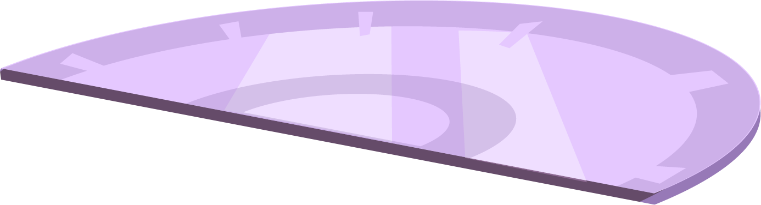
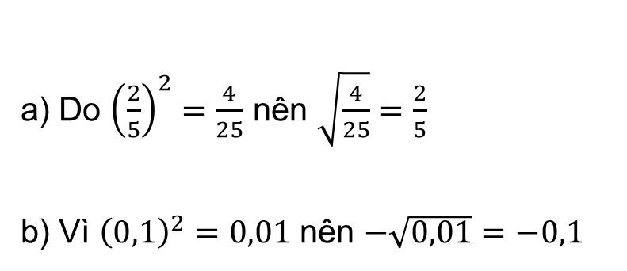
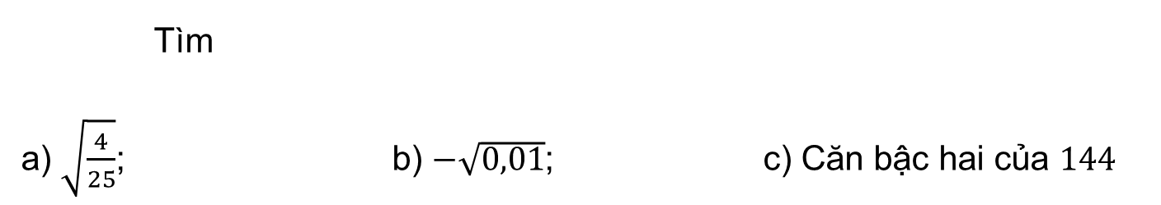
Tìm
a) $\sqrt{\frac{4}{25}}$; b) $−\sqrt{0,01}$; c) Căn bậc hai của $144$
Ví dụ 4:
Giải
a) Do ${\left(\frac{2}{5}\right)}^{2}=\frac{4}{25}$ nên $\sqrt{\frac{4}{25}}=\frac{2}{5}$
b) Vì ${\left(0,1\right)}^{2}=0,01$ nên $−\sqrt{0,01}=−0,1$

Slide 17
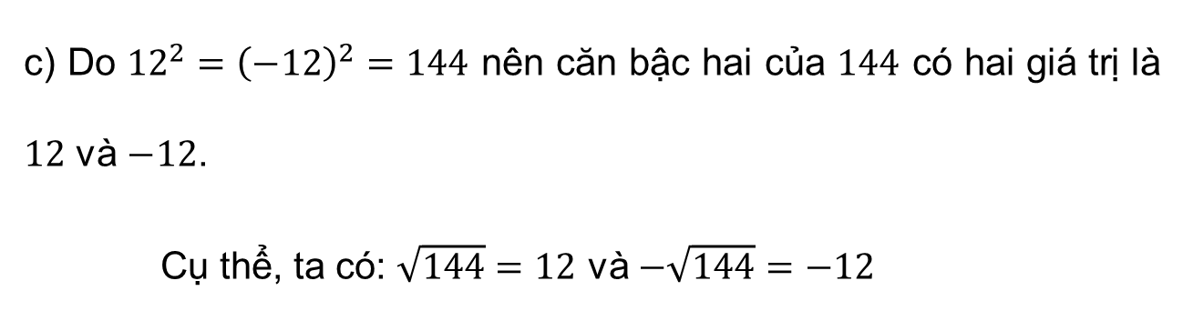
Tìm
a) $\sqrt{\frac{4}{25}}$; b) $−\sqrt{0,01}$; c) Căn bậc hai của $144$
Ví dụ 4:
Giải
c) Do ${12}^{2}={\left(−12\right)}^{2}=144$ nên căn bậc hai của $144$ có hai giá trị là $12$ và $−12$.
Cụ thể, ta có: $\sqrt{144}=12$ và $−\sqrt{144}=−12$

Slide 18

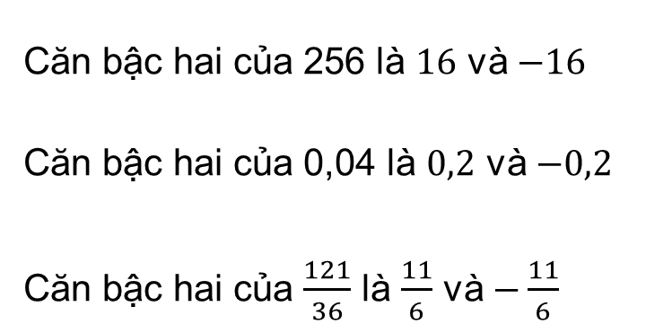

Luyện tập 1
Tìm căn thức bậc hai của: $256;0,04;\frac{121}{36}$
Giải
Căn bậc hai của 256 là $16$ và $−16$
Căn bậc hai của 0,04 là $0,2$ và $−0,2$
Căn bậc hai của $\frac{121}{36}$ là $\frac{11}{6}$ và $−\frac{11}{6}$

Slide 19
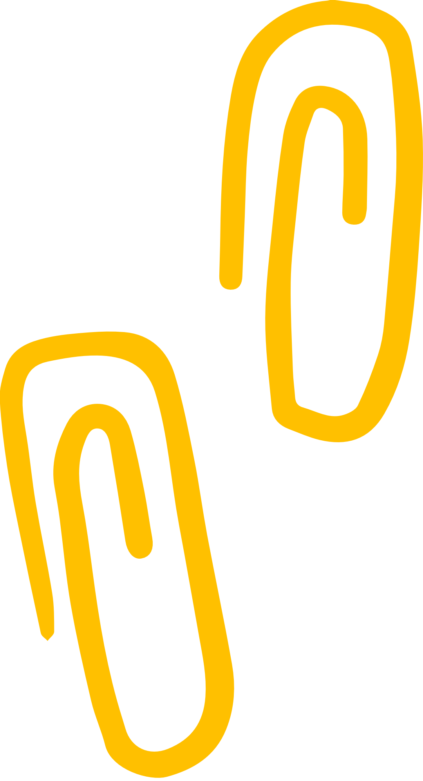
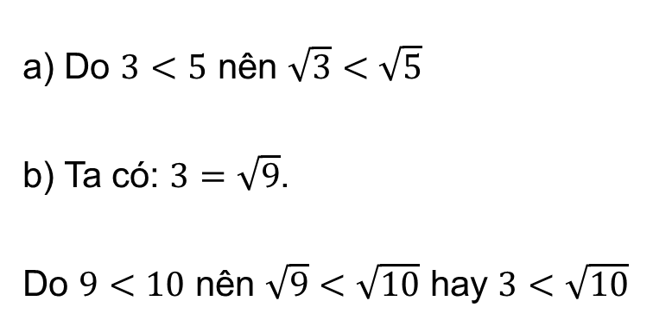
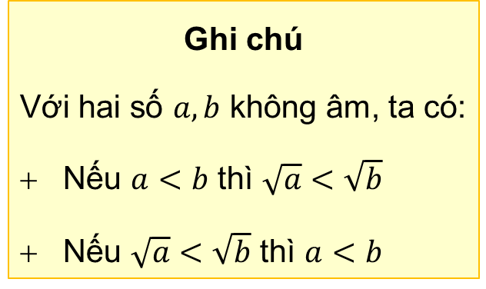
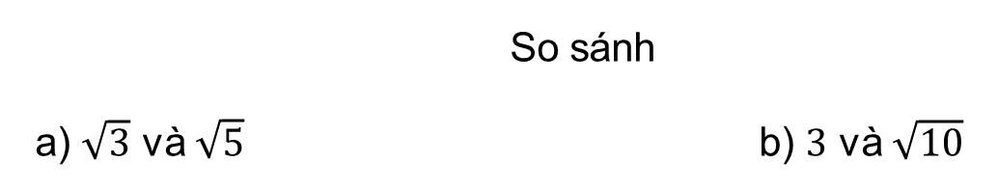
So sánh
a) $\sqrt{3}$ và $\sqrt{5}$ b) $3$ và $\sqrt{10}$
Ví dụ 5:
Giải
a) Do $3<5$ nên $\sqrt{3}<\sqrt{5}$
b) Ta có: $3=\sqrt{9}$.
Do $9<10$ nên $\sqrt{9}<\sqrt{10}$ hay $3<\sqrt{10}$
Ghi chú
Với hai số $a, b$ không âm, ta có:
Nếu $a<b$ thì $\sqrt{a}<\sqrt{b}$
Nếu $\sqrt{a}<\sqrt{b}$ thì $a<b$

Slide 20

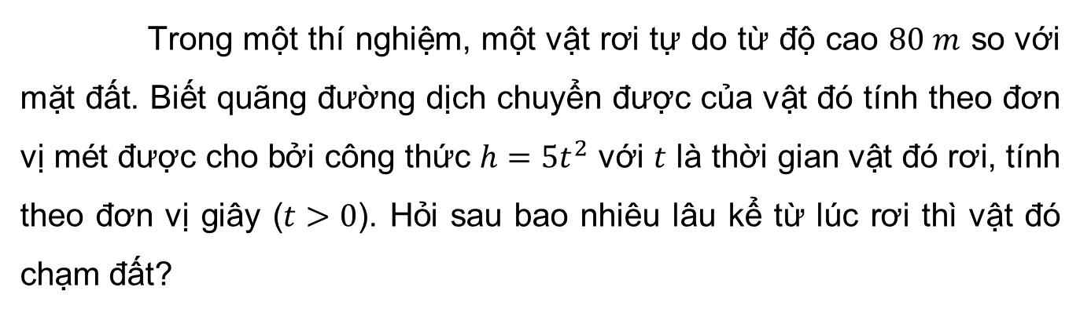
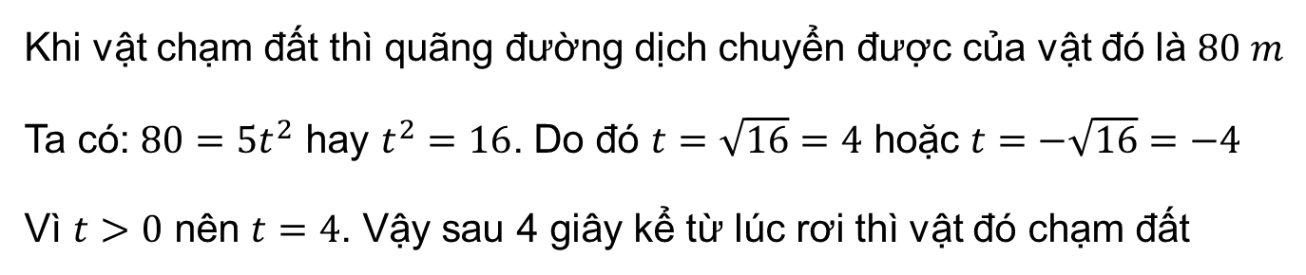
Trong một thí nghiệm, một vật rơi tự do từ độ cao $80 m$ so với mặt đất. Biết quãng đường dịch chuyển được của vật đó tính theo đơn vị mét được cho bởi công thức $h=5t^{2}$ với $t$ là thời gian vật đó rơi, tính theo đơn vị giây ($t>0$). Hỏi sau bao nhiêu lâu kể từ lúc rơi thì vật đó chạm đất?
Ví dụ 6:
Giải
Khi vật chạm đất thì quãng đường dịch chuyển được của vật đó là $80 m$
Ta có: $80=5t^{2}$ hay $t^{2}=16$. Do đó $t=\sqrt{16}=4$ hoặc $t=−\sqrt{16}=−4$
Vì $t>0$ nên $t=4$. Vậy sau 4 giây kể từ lúc rơi thì vật đó chạm đất

Slide 21
II. CĂN BẬC BA

Slide 22

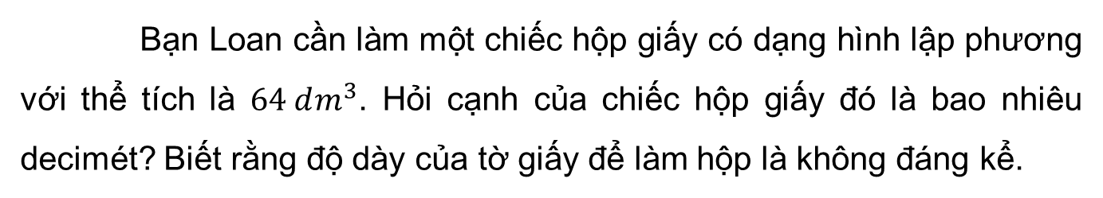
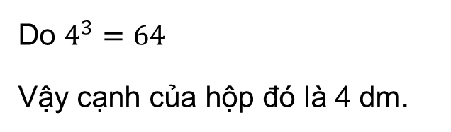
Bạn Loan cần làm một chiếc hộp giấy có dạng hình lập phương với thể tích là $64 dm^{3}$. Hỏi cạnh của chiếc hộp giấy đó là bao nhiêu decimét? Biết rằng độ dày của tờ giấy để làm hộp là không đáng kể.
HĐ2
Giải
Do $4^{3}=64$
Vậy cạnh của hộp đó là 4 dm.

Slide 23
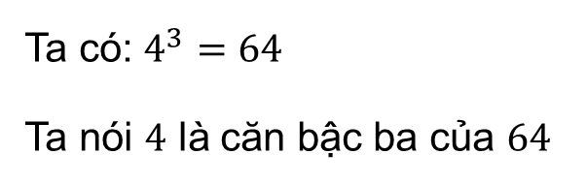
Bạn Loan cần làm một chiếc hộp giấy có dạng hình lập phương với thể tích là $64 dm^{3}$. Hỏi cạnh của chiếc hộp giấy đó là bao nhiêu decimét? Biết rằng độ dày của tờ giấy để làm hộp là không đáng kể.
HĐ2
Ta có: $4^{3}=64$
Ta nói $4$ là căn bậc ba của $64$

Slide 24
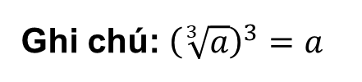
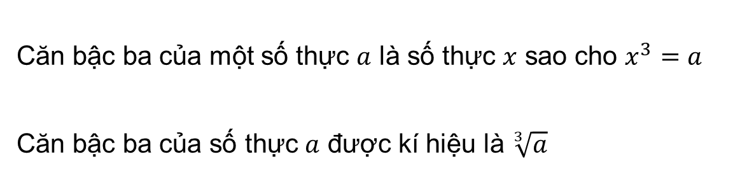
KHÁI NIỆM
Căn bậc ba của một số thực $a$ là số thực $x$ sao cho $x^{3}=a$
Căn bậc ba của số thực $a$ được kí hiệu là $\sqrt[3]{a}$
Ghi chú: ${\left(\sqrt[3]{a}\right)}^{3}=a$

Slide 25

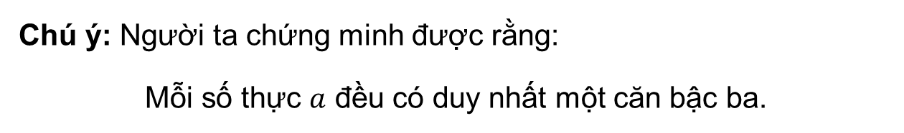
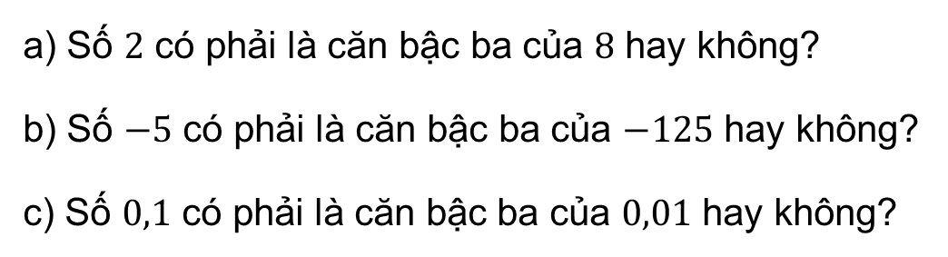
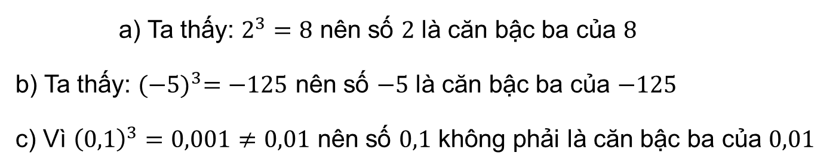
a) Số $2$ có phải là căn bậc ba của $8$ hay không?
b) Số $−5$ có phải là căn bậc ba của $−125$ hay không?
c) Số $0,1$ có phải là căn bậc ba của $0,01$ hay không?
Ví dụ 7:
a) Ta thấy: $2^{3}=8$ nên số $2$ là căn bậc ba của $8$
b) Ta thấy: ${(−5)}^{3}=−125$ nên số $−5$ là căn bậc ba của $−125$
c) Vì ${\left(0,1\right)}^{3}=0,001≠0,01$ nên số $0,1$ không phải là căn bậc ba của $0,01$
Giải
Chú ý: Người ta chứng minh được rằng:
Mỗi số thực $a$ đều có duy nhất một căn bậc ba.

Slide 26


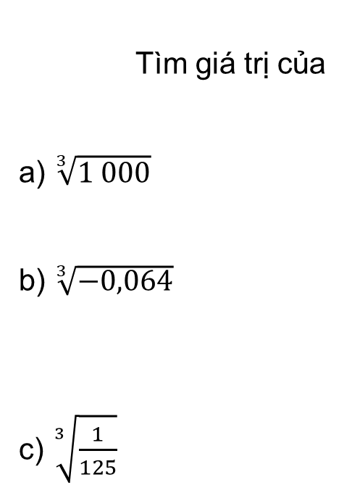






Tìm giá trị của
a) $\sqrt[3]{−8}$
b) $\sqrt[3]{0,125}$
c)$\sqrt[3]{0}$
Tìm giá trị của
a) $\sqrt[3]{1 000}$
b) $\sqrt[3]{−0,064}$
c) $\sqrt[3]{\frac{1}{125}}$
Luyện tập 2
Ví dụ 8:
$$=10$$
$$=−2$$
$$=−0,4$$
$$=0,5$$
$=\frac{1}{5}$
$=0$

Slide 27
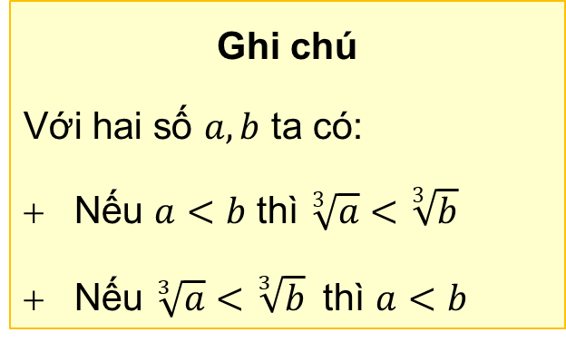
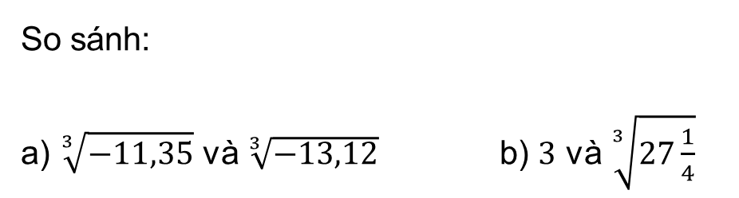
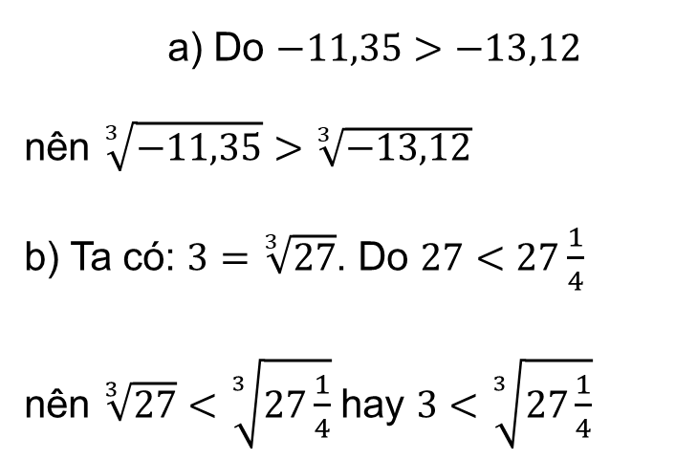
So sánh:
a) $\sqrt[3]{−11,35}$ và $\sqrt[3]{−13,12}$ b) $3$ và $\sqrt[3]{27\frac{1}{4}}$
Ví dụ 9:
a) Do $−11,35>−13,12$
nên $\sqrt[3]{−11,35}>\sqrt[3]{−13,12}$
b) Ta có: $3=\sqrt[3]{27}$. Do $27<27\frac{1}{4}$
nên $\sqrt[3]{27}<\sqrt[3]{27\frac{1}{4}}$ hay $3<\sqrt[3]{27\frac{1}{4}}$
Giải
Ghi chú
Với hai số $a, b$ ta có:
Nếu $a<b$ thì $\sqrt[3]{a}<\sqrt[3]{b}$
Nếu $\sqrt[3]{a}<\sqrt[3]{b}$ thì $a<b$

Slide 28

III. SỬ DỤNG MÁY TÍNH CẦM TAY ĐỂ TÌM CĂN BẬC HAI, CĂN BẬC BA CỦA
MỘT SỐ HỮU TỈ

Slide 29
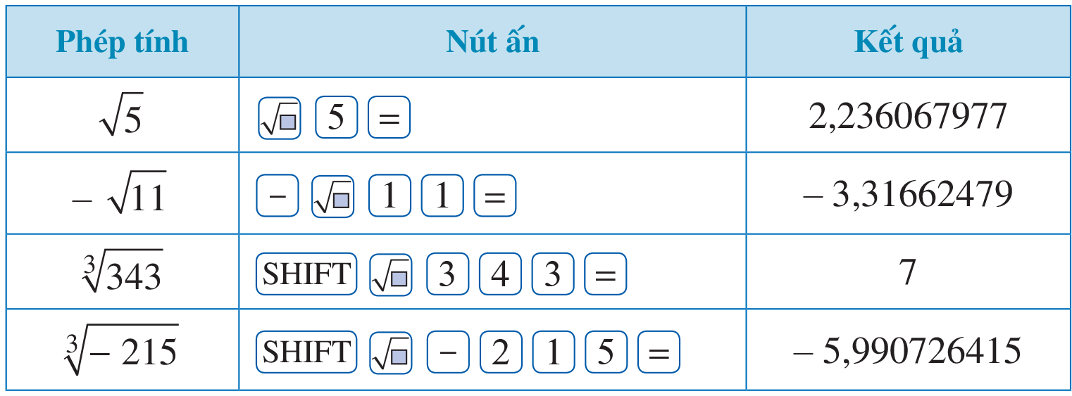
HĐ3
Ta có thể tính được giá trị (đúng hoặc gần đúng) căn bậc hai, căn bậc ba của một số hữu tỉ bằng máy tính cầm tay.
Để tính căn bậc hai của một số hữu tỉ dương, ta sử dụng phím
Để tính căn bậc ba của một số hữu tỉ, ta sử dụng liên tiếp hai phím

Slide 30
HĐ3
Chẳng hạn, để tính $\sqrt{5}$, $−\sqrt{11}$, $\sqrt[3]{343}$, $\sqrt[3]{−215}$, ta làm như sau:

Slide 31
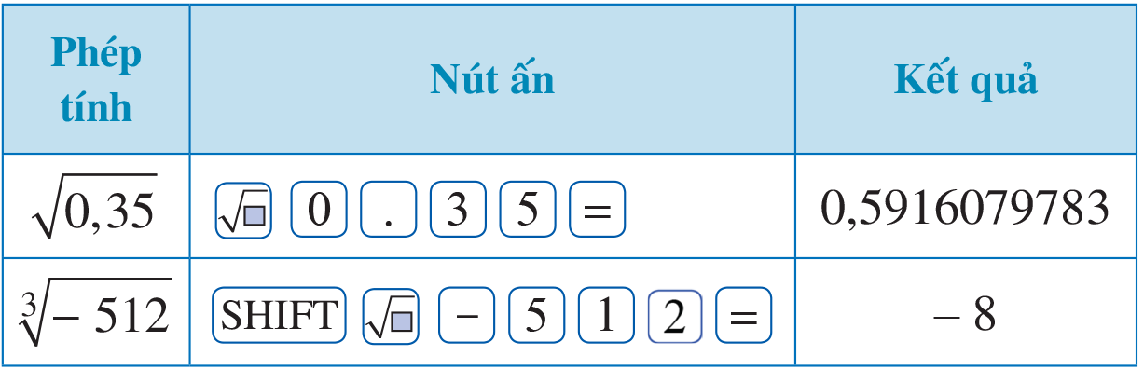
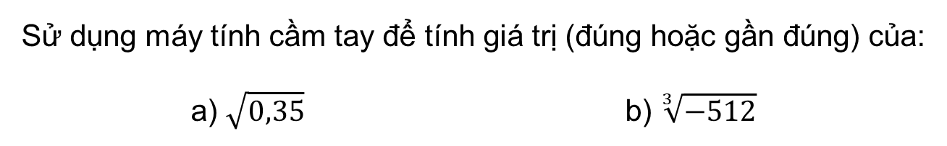
Ví dụ 10:
Sử dụng máy tính cầm tay để tính giá trị (đúng hoặc gần đúng) của:
a) $\sqrt{0,35}$ b) $\sqrt[3]{−512}$
Giải
Ta có:

Slide 32



Sử dụng máy tính cầm tay để tính giá trị (đúng hoặc gần đúng) của:
a) $\sqrt{2,37}$ b) $\sqrt[3]{\frac{−7}{11}}$
Luyện tập 3
a)
b)
Giải

Slide 33



Định luật thứ ba của Kepler về sự chuyển động của các hành tinh trong hệ Mặt Trời cho biết khoảng cách trung bình $d$ (triệu dặm) từ một hành tinh quay xung quanh Mặt Trời đến Mặt Trời được tính bởi công thức: $d=\sqrt[3]{6t^{2}}$ với $t$ (ngày Trái Đất) là thời gian hành tinh đó quay quanh Mặt Trời đúng một vòng (Nguồn: https://vi.wikipedia.org)
Ví dụ 11:
a) Trái Đất quay một vòng quanh Mặt Trời trong khoảng 365 ngày Trái Đất. Hỏi khoảng cách trung bình giữa Trái Đất và Mặt Trời là bao nhiêu triệu kilômét (làm tròn kết quả đến hàng phần mười)?
Biết $1$ dặm = $1,609344 km$

Slide 34

Định luật thứ ba của Kepler về sự chuyển động của các hành tinh trong hệ Mặt Trời cho biết khoảng cách trung bình $d$ (triệu dặm) từ một hành tinh quay xung quanh Mặt Trời đến Mặt Trời được tính bởi công thức: $d=\sqrt[3]{6t^{2}}$ với $t$ (ngày Trái Đất) là thời gian hành tinh đó quay quanh Mặt Trời đúng một vòng (Nguồn: https://vi.wikipedia.org)
Ví dụ 11:
b) Một năm Sao Hỏa dài bằng $687$ ngày trên Trái Đất, nghĩa là Sao Hỏa quay xung quanh Mặt Trời đúng một vòng với thời gian bằng $687$ ngày Trái Đất. Hỏi khoảng cách trung bình giữa Sao Hỏa và Mặt Trời là bao nhiêu triệu kilômét (làm tròn kết quả đến hàng phần mười)?

Slide 35


a) Thay $t=365$ vào công thức $d=\sqrt[3]{6t^{2}}$, ta có:
$d=\sqrt[3]{6 . {365}^{2}}=\sqrt[3]{799 350}≈92,807$ (triệu dặm)
Đổi: $92,807$ triệu dặm $≈$ $149,4$ triệu $km$
Vậy khoảng cách trung bình giữa Trái Đất và Mặt Trời là khoảng $149,4$ triệu $km$
b) Thay $t=687$ vào công thức $d=\sqrt[3]{6t^{2}}$, ta có:
$d=\sqrt[3]{6 . {687}^{2}}=\sqrt[3]{2 831 814}≈141,478$ (triệu dặm)
Đổi: $141,478$ triệu dặm $≈$ $227,7$ triệu $km$
Vậy khoảng cách trung bình giữa Sao Hỏa và Mặt Trời là khoảng $227,7$ triệu $km$
Giải

Slide 36

LUYỆN TẬP

Slide 37






TRÒ CHƠI
NHỮNG NHÂN VẬT HOẠT HÌNH
Notes:
GV nhấn vào hình các nhân vật hoạt hình để mở câu hỏi, nhấn nút mũi tên để kết thúc trò chơi.

Slide 38







Câu 1. Căn bậc hai của một số thực $a$ không âm là:
A. số thực $x$ sao cho $x^{2}=a$
A. số thực $x$ sao cho $x^{2}=a$
B. số thực $x$ sao cho $x=a^{2}$
C. số thực $a$ sao cho $a=x^{2}$
D. số thực $a$ sao cho $a=x$
Notes:
GV nhấn vào nút mũi tên để trở lại slide chọn câu hỏi.

Slide 39






Câu 2. Với $a≥0$. Khẳng định nào sau đây là đúng?
A. $a=\sqrt{a}$
B. ${\left(\sqrt{a}\right)}^{2}=a$
B. ${\left(\sqrt{a}\right)}^{2}=a$
C. $a^{2}=−a$
D. $\sqrt{a}=−\sqrt{a}$
Notes:
GV nhấn vào nút mũi tên để trở lại slide chọn câu hỏi.

Slide 40






Câu 3. Với hai số $a, b$. Chọn khẳng định đúng
A. Nếu $a>b$ thì $\sqrt[3]{a}<\sqrt[3]{b}$
B. Nếu $a<b$ thì $\sqrt[3]{a}<\sqrt[3]{b}$
B. Nếu $a<b$ thì $\sqrt[3]{a}<\sqrt[3]{b}$
C. Nếu $a=b$ thì $\sqrt[3]{a}<\sqrt[3]{b}$
D. Nếu $a≥b$ thì $\sqrt[3]{a}<\sqrt[3]{b}$
Notes:
GV nhấn vào nút mũi tên để trở lại slide chọn câu hỏi.

Slide 41






Câu 4. Tính $\sqrt[3]{125a^{3}}$ ta được
A. $−5a$
B. $5a$
B. $5a$
C. $15a$
D. $15a^{2}$
Notes:
GV nhấn vào nút mũi tên để trở lại slide chọn câu hỏi.

Slide 42


Câu 5. Điền dấu thích hợp vào chỗ chấm: $5$ …. $\sqrt{50}−2$
A. $≥$
B. >
C. =
D. <
D. <
Notes:
GV nhấn vào nút mũi tên để trở lại slide chọn câu hỏi.

Slide 43
CẢM ƠN CÁC EM ĐÃ THAM GIA TRÒ CHƠI!

Slide 44

Bài 1 (SGK – tr.53)
Trong các phát biểu sau, phát biểu nào đúng, phát biểu nào sai?
a) Mỗi số dương có đúng hai căn bậc hai là hai số đối nhau.
b) Số âm không có căn bậc hai.
c) Số âm không có căn bậc ba.
d) Căn bậc ba của một số dương là số dương.
e) Căn bậc ba của một số âm là số âm.
Đ
Đ
S
Đ
Đ

Slide 45


Tìm căn bậc hai của:
a) $289$ b) $0,81$ c) $1,69$ d) $\frac{49}{121}$
Bài 2 (SGK – tr.53)
Giải
a) Căn bậc hai của 289 là $−17$ và 17
b) Căn bậc hai của $0,81$ là $−0,9$ và $0,9$
c) Căn bậc hai của $1,69$ là $−1,3$ và $1,3$
d) Căn bậc hai của $\frac{49}{121}$ là $−\frac{7}{11}$ và $\frac{7}{11}$

Slide 46






Tìm căn bậc ba của:
a) $1 331$
b) $−27$
c) $−0,216$
d) $\frac{8}{343}$
Bài 3 (SGK – tr.53)
$$=11$$
$$=−3$$
$$=−0,6$$
$=\frac{2}{7}$

Slide 47


Bài 4 (SGK – tr.54)
So sánh:
a) $\sqrt{\frac{4}{3}}$ và $\sqrt{\frac{3}{4}}$ b) $\sqrt{0,48}$ và $0,7$
c) $\sqrt[3]{−45}$ và $\sqrt[3]{−50}$ d) $−10$ và $\sqrt[3]{−999}$
a) Do $\frac{4}{3}>\frac{3}{4}$ nên $\sqrt{\frac{4}{3}}> \sqrt{\frac{3}{4}}$
b) Ta có $0,7=\sqrt{0,49}$.
Do $0,48<0,49$ nên $\sqrt{0,48}<\sqrt{0,49}$ hay $\sqrt{0,48}<0,7$
Giải

Slide 48

Bài 4 (SGK – tr.54)
So sánh:
a) $\sqrt{\frac{4}{3}}$ và $\sqrt{\frac{3}{4}}$ b) $\sqrt{0,48}$ và $0,7$
c) $\sqrt[3]{−45}$ và $\sqrt[3]{−50}$ d) $−10$ và $\sqrt[3]{−999}$
c) Do $−45>−50$ nên $\sqrt[3]{−45}>\sqrt[3]{−50}$
d) Ta có $−10=\sqrt[3]{−1000}$.
Do $−1000<−999$ nên $\sqrt[3]{−1000}<\sqrt[3]{−999}$ hay $−10<\sqrt[3]{−999}$
Giải

Slide 49



Chứng minh:
a) $\left(2−\sqrt{3}\right)\left(2+\sqrt{3}\right)=1$ b) $\left(\sqrt[3]{2}+1\right)\left[{\left(\sqrt[3]{2}\right)}^{2}−\sqrt[3]{2}+1\right]=3$
Bài 5 (SGK – tr.54)
Giải
a) Ta có: $\left(2−\sqrt{3}\right)\left(2+\sqrt{3}\right)=2^{2}−{\left(\sqrt{3}\right)}^{2}=4−3=1$
b) Ta có: $\left(\sqrt[3]{2}+1\right)\left[{\left(\sqrt[3]{2}\right)}^{2}−\sqrt[3]{2}+1\right]={\left(\sqrt[3]{2}\right)}^{3}+1^{3}=2+1=3$

Slide 50





VẬN DỤNG

Slide 51



Bài 6 (SGK – tr.54)
Tính độ dài cạnh huyền của mỗi tam giác vuông trong Hình 2.
Giải
$OA_{2}=\sqrt{1^{2}+1^{2}}=\sqrt{2}$ ;
$OA_{3}=\sqrt{{\left(\sqrt{2}\right)}^{2}+1^{2}}=\sqrt{3}$
$OA_{4}=\sqrt{{\left(\sqrt{3}\right)}^{3}+1^{2}}=2$
$OA_{5}=\sqrt{2^{2}+1^{2}}=\sqrt{5}$
Suy ra $OA_{n}=\sqrt{n}$

Slide 52

Giải
Do đó, $OA_{6}=\sqrt{6}; OA_{7}=\sqrt{7}; OA_{8}=\sqrt{8}$; $OA_{9}=\sqrt{9}=3; OA_{10}=\sqrt{10}; OA_{11}=\sqrt{11};$ $OA_{12}=\sqrt{12}; OA_{13}=\sqrt{13}; OA_{14}=\sqrt{14};$
$OA_{15}=\sqrt{15};$ $OA_{16}=\sqrt{16}=4; OA_{17}=\sqrt{17}$

Slide 53



Bài 7 (SGK – tr.54)
Đại Kim tự tháp Giza là Kim tự tháp Ai Cập lớn nhất và là lăng mộ của Vương triều thứ Tư của pharaoh Khufu. Nền kim tự tháp có dạng hình vuông với diện tích khoảng $53 052 m^{2}$ (Nguồn: https://vi.wikipedia.org). Hỏi độ dài cạnh của nền kim tự tháp đó là bao nhiêu mét (làm tròn kết quả đến hàng phần mười)?
Giải
Gọi độ dài nền của Kim tự tháp đó là $a$ (m, $a>0$)
Ta có: $a^{2}=53 052$ $⇒$ $a=\sqrt{53052}≈230,3$(m)
Vậy độ dài nền của Kim tự tháp là 230,3 m.

Slide 54


Bài 8 (SGK – tr.54)
Giông bão thổi mạnh, một cây bị gãy gập xuống làm ngọn cây chạm đất và tạo với phương nằm ngang một góc ${45}^{o}$ (minh họa ở Hình 3). Người ta đo được khoảng cách từ chỗ ngọn cây chạm đất đến gốc cây là $4,5 m$. Giả sử cây mọc vuông góc với mặt đất, hãy tính chiều cao của cây đó theo đơn vị mét (làm tròn kết quả đến hàng phần mười).

Slide 55


Giải
Gọi các điểm biểu diễn như hình vẽ sau:
Xét $∆ABC$ vuông tại $A$ có $\hat{C}={45}^{o}$ nên $∆ABC$ vuông cân tại $A$
$⇒$ $AB=AC=4,5 m$
Chiều cao phần ngọn bị gãy $BC$ là:
$BC=\sqrt{AB^{2}+AC^{2}}=\sqrt{{4,5}^{2}+{4,5}^{2}}≈6,4$ (m)
Vậy chiều cao của cây là:
$$AB+BC≈4,5+6,4=10,9 (m)$$

Slide 56



Thể tích của một khối bê tông có dạng hình lập phương là khoảng $220 348 cm^{3}$. Hỏi độ dài cạnh của khối bê tông đó là bao nhiêu centimét (làm tròn kết quả đến hàng phần mười)?
Bài 9 (SGK – tr.54)
Giải
Gọi độ dài cạnh của khối bê tông là $a$ (cm) với $a>0$
Ta có: $a^{3}=220 348$ $⇒$ $a=\sqrt[3]{220348}≈60,4$ cm
Vậy độ dài cạnh của khối bê tông đó là 60,4 cm.

Slide 57

HƯỚNG DẪN VỀ NHÀ
Ghi nhớ kiến thức trong bài.
Hoàn thành bài tập trong SBT.
Chuẩn bị bài sau: Một số phép tính về căn bậc hai của số thực.

Slide 58
HẸN GẶP LẠI CÁC EM TRONG TIẾT HỌC HÔM SAU!

